Slide 1
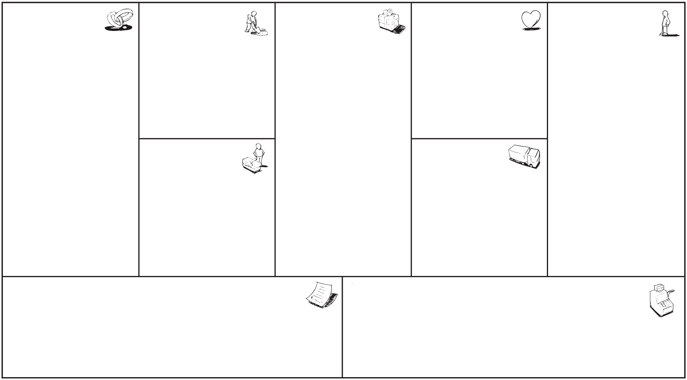
Vorlage: Der Kommunikationsplan für die ‘Neue Normalität’
Stakeholder
Liste der wichtigsten Interessenvertreter, die einbezogen werden müssen. Wie unterscheiden sich ihre Bedürfnisse? Wer kann einen Beitrag leisten?
Beispiel: Tägliche oder wöchentliche Abstimmungen zwischen Kommunikation, HR, Gesundheitsmanagement, Betriebsrat und Management für schnelle Entscheidungsfindung und schnelle Lernzyklen.
Aktivitäten
Welche Aktivitäten und Kampagnen stehen im Zentrum? Was sollte gestoppt werden?
Beispiel: Wöchentliches Statusbriefing, Fragen an den CEO, Dankeschön-Kanal, schneller Feedbackkanal für Gesundheits- und Sicherheitsfragen
Kommunikationsziele
Was sind die Hauptziele der internen Kommunikationsaktivitäten? Was sollen die Mitarbeiter anders tun/sagen/fühlen?
Beispiel:
Aktuelle Situation und Planung ist komplett transparent
Mitarbeiter fühlen sich in ihrer Arbeitsumgebung sicher.
Leitlinien zu sich ändernden Verantwortlichkeiten und Richtlinien
Stärkung der Kultur und gemeinsamer Ziele trotz Distanz und Homeoffice
Fake News stoppen
Kernbotschaften
Was sind die wichtigsten Botschaften für alle Mitarbeiter? Was ist spezifisch für einzelne Segmente und Personen?
Beispiel: Wie überwinden wir als Organisation diese Krise und was sind die wichtigsten Prioritäten im Moment?
Zielgruppen + Personas
Wichtige Zielgruppen: Wie unterscheiden sich ihre Bedürfnisse? Welche Momente sind für sie wichtig?
Beispiel: FabrikarbeiterInnen brauchen volles Verständnis für Gesundheits- und Sicherheitsmaßnahmen, sie brauchen eine einfache Möglichkeit, Fragen zu stellen und Vorschläge zur Verbesserung der Verfahren an ihrem Arbeitsplatz zu machen. Ein wichtiger Moment wird die erste Rückkehr an ihren Arbeitsplatz nach der Sperrung sein.
Andere Segmente: Mitarbeiter im Homeoffice, Außendienst, Mitarbeiter in Hochrisikobereichen (z.B. Gesundheitswesen)
Kommunikationsteam
Welche Ressourcen braucht das Kommunikationsteam? Erweiterung durch externe Hilfe und lokale Inhalts-Owner?
Beispiel: Lokale Gemeinschaften von Inhaltseigentümern stärken, da Regeln evtl. regional sehr unterschiedlich sind.
Kommunikationskanäle
Welche Kanäle werden zur Kommunikation mit welchen Zielpersonen genutzt? Wie könnten die Kanäle verbessert werden, um die Kommunikationsziele zu unterstützen?
Beispiel: Intranet, Mitarbeiter-App, Screens, etc.
Budget
Wie sieht Ihre Kommunikationskostenstruktur aus? Welche Änderungen des Budgets sind erforderlich und warum?
Beispiel: Einsparung von Budget für unkritische Aktivitäten, schnellere Außerbetriebnahme ineffizienter und langsamer Kommunikationskanäle, schnellere Einführung neuer digitaler Kanäle.
Ergebnisse messen
Wie definieren Sie Erfolg? Was sind Output- und Outcome-Kennzahlen?
Beispiel: Output (regelmäßige Aktualisierungen des CEO-Status), Ergebnis (Pulsumfrage zeigt starkes Vertrauen in die Führung, geringe Anzahl von Gesundheits- und Sicherheitsbedenken).

